Slide 1
Maquina CNC
Por:
Luis Felipe González Luqueño
Docente:
Prof. Arturo Negrete Medellín

Slide 2
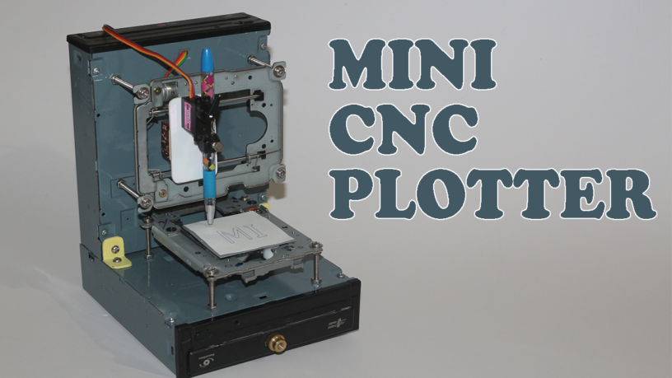
¿Qué es una maquina CNC?
Una máquina CNC es un dispositivo controlado vía computadora habilitado para tratar materiales como madera, foami, plástico, MDF, metal, entre muchos otros. CNC son las siglas en inglés de Computer Numerical Control (Control numérico de computadoras).

Slide 3
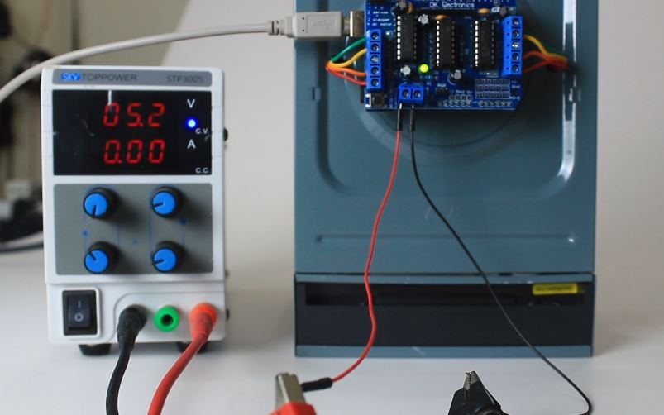
¿Cómo funcionan las máquinas CNC?
Por medio de la lectura de códigos digitales de software de Diseño de Apoyo Computacional (CAD por sus siglas en inglés) o Manufactura de Apoyo Computacional (CAM), las máquinas CNC logran seguir una ruta dirigida por computadora a medida que cortan una pieza en orden de convertirla en lo deseado.

Slide 4
MONTAJE DE LA MÁQUINA

Slide 5
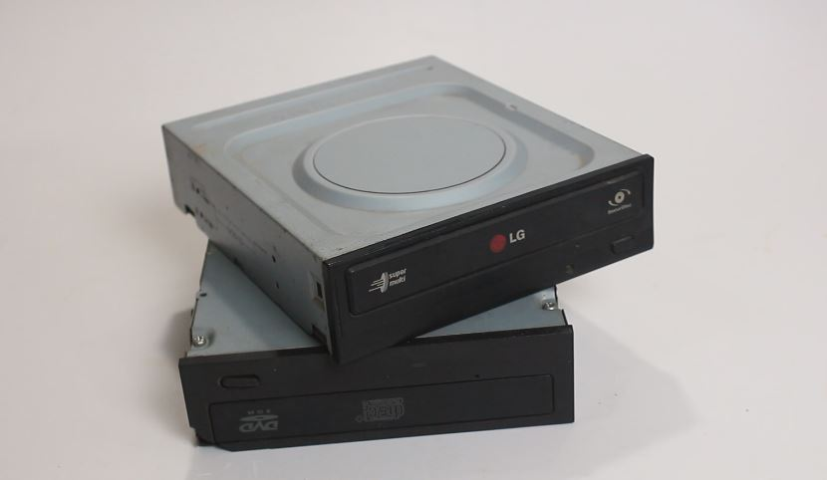
Paso 1
Para hacer una máquina trazador mini CNC basada en Arduino obviamente necesitamos dos unidades de DVD de desecho. Vamos a utilizar su motor paso a paso junto con el mecanismo deslizante aquí tenga en cuenta que no todas las unidades de DVD tienen motor paso a paso. si el motor tiene 4 cables significa que es un motor paso a paso

Slide 6
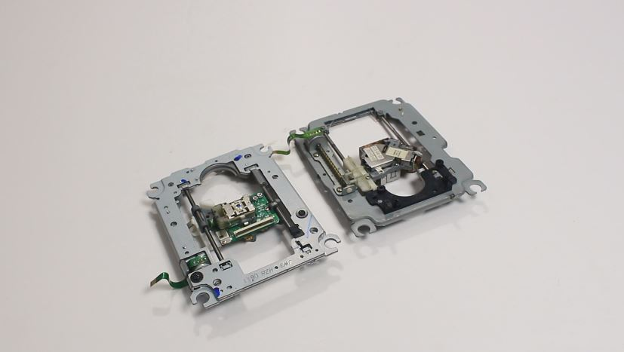
Paso 2
Desatornillo rápidamente la caja de la unidad de DVD con la ayuda de un destornillador y, aplicando algo de fuerza, saco el mecanismo del motor paso a paso de la caja de la unidad de DVD.

Slide 7
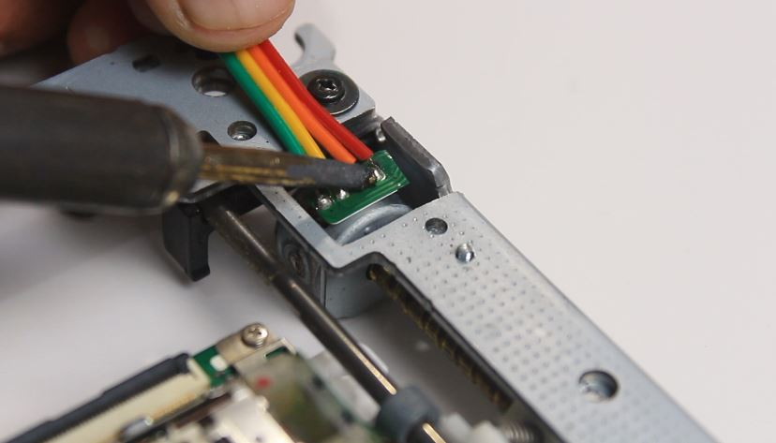
Paso 3
Después de sacar el mecanismo del motor paso a paso, corté la tira del conector del motor predeterminado con la ayuda de una tijera. Luego pelo el cable con cuidado sin dañar la tensión de cobre del cable.
y soldarlo a los terminales expuestos del motor paso a paso.

Slide 8
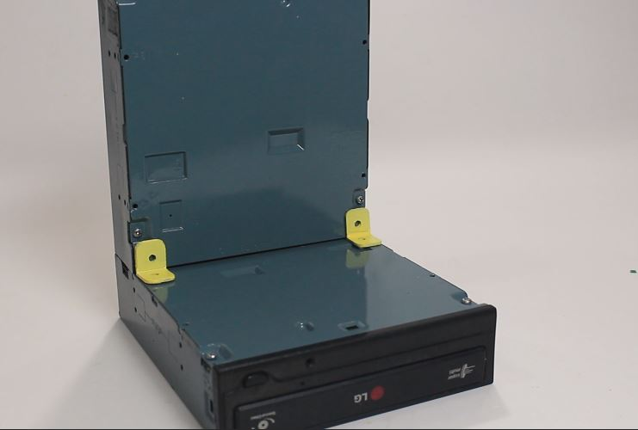
Paso 4
Luego utilicé una pieza de ángulo de aluminio de 20 x 20 mm para hacer el soporte para el eje X y el eje Y.
Perforo el orificio de 5 mm en la pieza de aluminio y lo corto en dos piezas de abrazadera, además utilizo esta abrazadera para fijar ambos ejes con la ayuda de una tuerca y un perno M5X10.

Slide 9
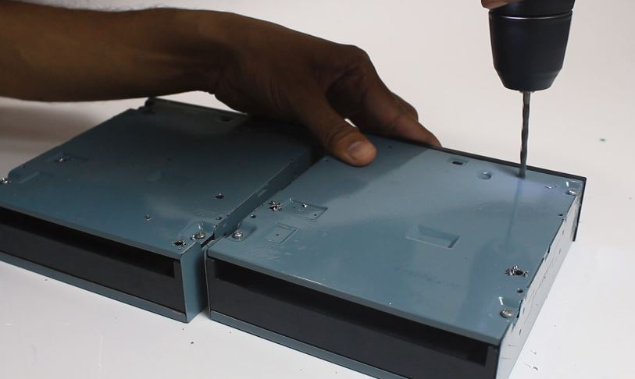
Paso 5
Marcando un agujero en la caja de la unidad de DVD para hacer los arreglos para el montaje de ambos mecanismos de motor paso a paso.
Taladro con cuidado el agujero de 5 mm con la ayuda de una máquina taladradora.

Slide 10
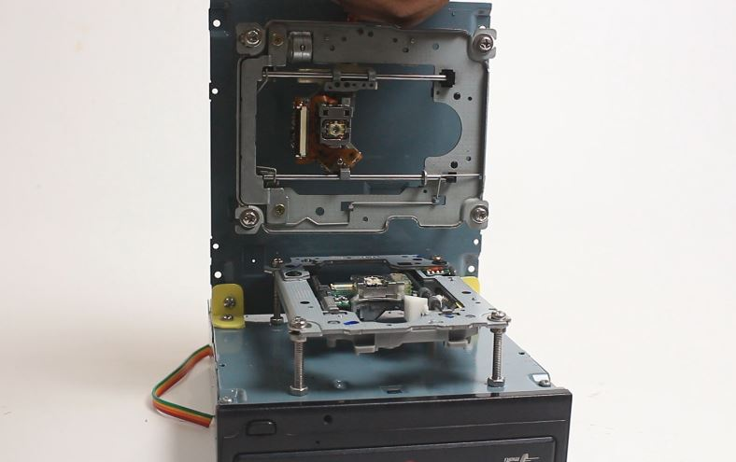
Paso 6
Después de perforar el orificio en la caja de la unidad de DVD, fijo los cuatro pernos de tuerca M4 X 60 en las cuatro esquinas del mecanismo del motor paso a paso.
Ahora coloqué el mecanismo del motor paso a paso en su lugar y aseguré los cuatro pernos con tuercas M4.

Slide 11
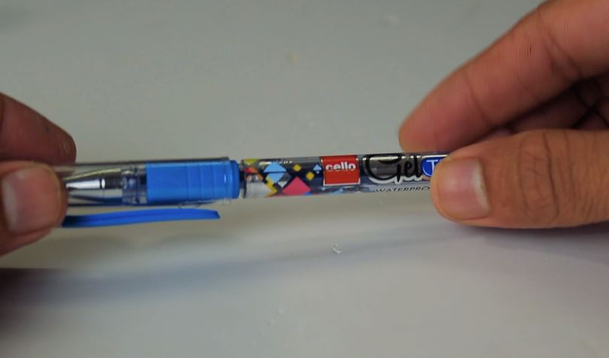
Aquí estamos haciendo un mecanismo de pluma hacia arriba y hacia abajo.

Slide 12
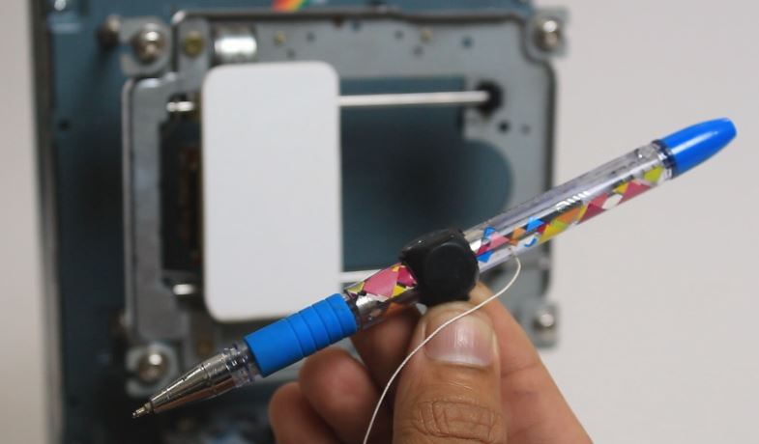
Paso 7(1)
Primero saque el recambio de la pluma y corte una parte de unos 2 cm desde la parte superior del recambio.
ahora coloco un resorte en la parte superior de la recarga que he recuperado de otro bolígrafo de tipo gatillo.
luego usé un hilo fuerte y lo até al centro de la recarga y lo aseguré con supe pegamento en su lugar.
ahora hago un pequeño agujero justo arriba desde el centro del cuerpo de la pluma.

Slide 13
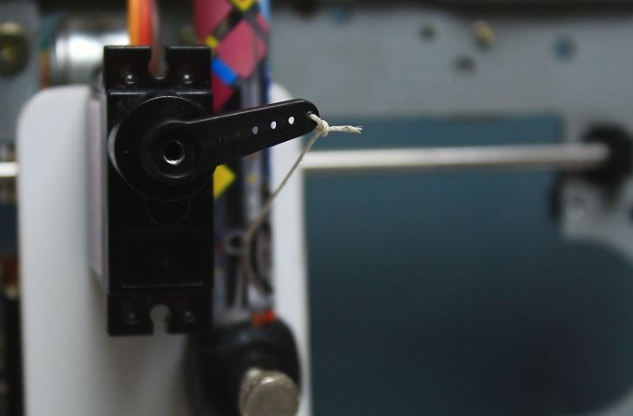
Paso 7(2)
Ahora coloco con cuidado la recarga dentro del bolígrafo y paso el hilo fuera del orificio.
De esta manera hice que mi bolígrafo subiera hacia abajo, cuando tiraba del hilo de recarga del bolígrafo empujaba hacia arriba y cuando suelto el hilo bajaba.

Slide 14
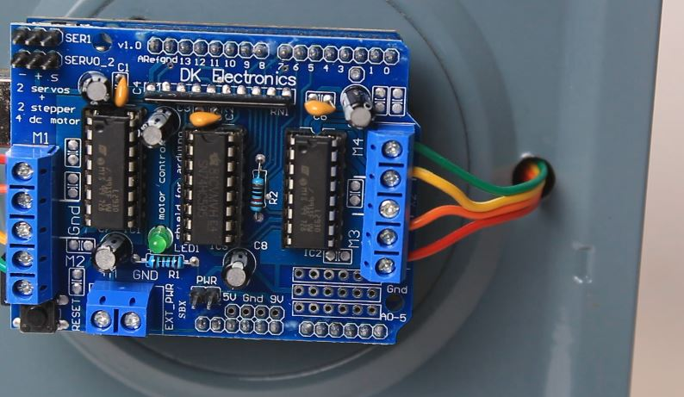
Paso 8
Perforo cuatro orificios en la parte posterior de la máquina y atornillo cuatro espaciadores de 15 mm para montar arduino UNO en él.
El protector del motor L293D está montado en Arduino UNO.

Slide 15
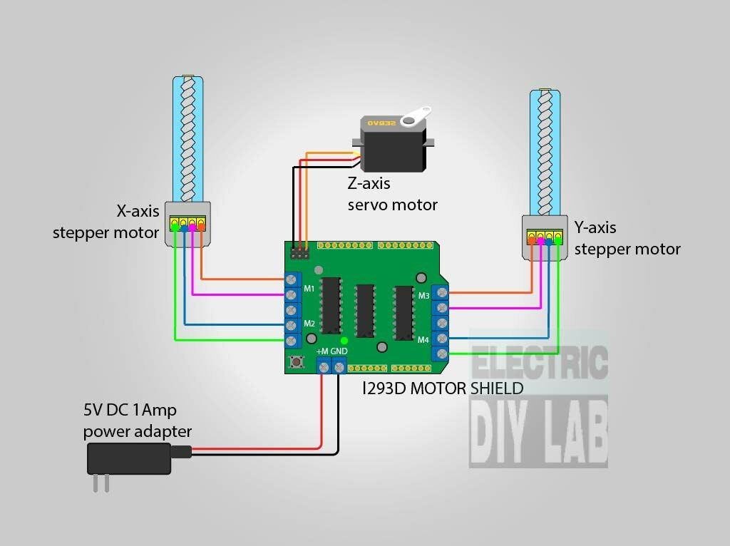
Conecciones

Slide 16

Arduino

Slide 17
Modificación de código
Los siguientes son los valores ascendentes y descendentes del servo. Aumente o disminuya si es necesario. si el servo funciona en la dirección opuesta, cambie el valor de punZUp y penZDown.

Slide 18

Modificación de código
A continuación se muestra el valor para cambiar la velocidad de la máquina plotter cnc, puede cambiar el valor de StepDelay de 0 a 2,
0 es para la velocidad máxima y 2 es para la velocidad mínima, lo ideal es mantenerlo en 1.

Slide 19
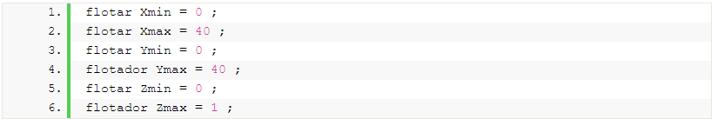
Modificación de código
Si su área de trazado es más grande, puede cambiar el valor de Xmax e Ymax desde aquí.

Slide 20
Código completo en github

Slide 21
¿A quien va dirigido?
Va dirigido para aquellos que necesitan realizar algún dibujo para alguna presentación y en caso de modificaciones que en vez de que lleve un lapicero puede llevar un mini dril para desarrollar tallados y circuitos o a su vez utilizar un laser para un grafilado o si se le llega a poner un eje Z se puede utilizar como impresora 3D

